Slide 1


Pamukkale Üniversitesi
İnsan ve Toplum Bilimleri Fakültesi
Kültür Varlıklarını Koruma ve Onarım Bölümü

Slide 2

ÜNİVERSİTEMİZ
GENEL BİLGİLER
Kuruluş Tarihi: 1992
Web adresi: www.pau.edu.tr
49.053 öğrenci
2.192 Akademik Personel
1.982 İdari Personel
19 Fakülte
17 Meslek Yüksekokulu
1 Yüksekokul
6 Enstitü
44 Araştırma Merkezi

Slide 3

ÜNİVERSİTE GENEL TEŞKİLAT ŞEMASI
Üniversite
(Rektör)
Enstitüler
(Enstitü Başkanı)
Fakülteler
(Dekan)
Araştırma Merkezleri
(Müdür)
Yüksekokullar
(Müdür)
Bölümler
(Bölüm Başkanı)
Anabilim Dalı
(Anabilim Dalı Başkanı)

Slide 4


FAKÜLTELER
Diş Hekimliği Fakültesi
Eğitim Fakültesi
Fen Fakültesi
İnsan ve Toplum Bilimleri Fakültesi
İktisadi ve İdari Bilimler Fakültesi
Hukuk Fakültesi
İlahiyat Fakültesi
İletişim Fakültesi
Mimarlık ve Tasarım Fakültesi
Mühendislik Fakültesi
Müzik ve Sahne Sanatları Fakültesi
Sağlık Bilimleri Fakültesi
Spor Bilimleri Fakültesi
Teknik Eğitim Fakültesi
Teknoloji Fakültesi
Tıp Fakültesi
Turizm Fakültesi

Slide 5

ENSTİTÜLER
Arkeoloji Enstitüsü
Eğitim Bilimleri Enstitüsü
Fen Bilimleri Enstitüsü
İslami İlimler Enstitüsü
Sağlık Bilimleri Enstitüsü
Sosyal Bilimler Enstitüsü

Slide 6

YÜKSEKOKULLAR
Fizik Tedavi ve Rehabilitasyon Yüksekokulu
Uygulamalı Bilimler Yüksekokulu
Yabancı Diller Yüksekokulu

Slide 7


ARAŞTIRMA MERKEZLERİ
İlgilenenler için
Uygulama ve Araştırma Merkezleri:
https://www.pau.edu.tr/mf/tr/sayfa/arastirma-merkezleri

Slide 8
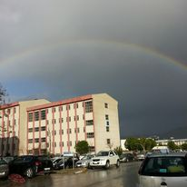
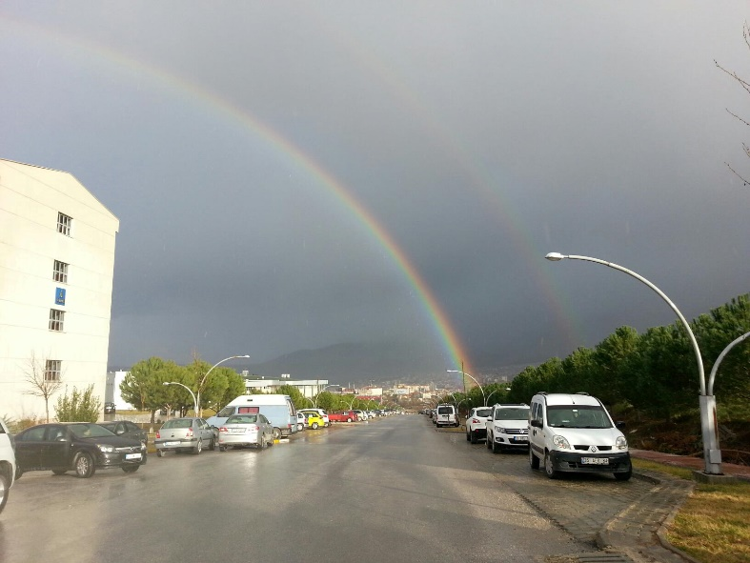
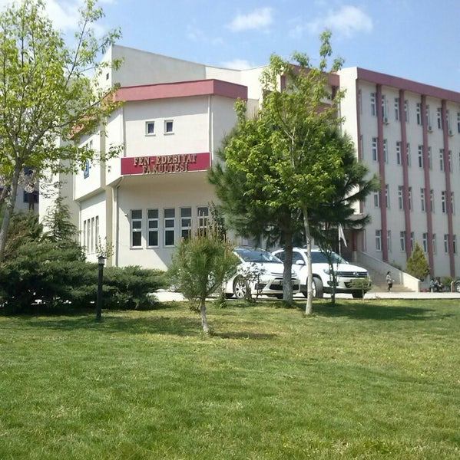
İnsan ve Toplum Bilimleri Fakültesi

Slide 9
İnsan ve Toplum Bilimleri Fakültesi
AKADEMİK BİRİMLER
İDARİ BİRİMLER
Arkeoloji Bölümü
Coğrafya Bölümü
Çağdaş Türk Lehçeleri ve Edebiyatları Bölümü
Doğu Dilleri ve Edebiyatları Bölümü
Felsefe Bölümü
Fransız Dili ve Edebiyatı Bölümü
İngiliz Dili ve Edebiyatı Bölümü
Kültür Varlıklarını Koruma ve Onarım Bölümü
Psikoloji Bölümü
Sanat Tarihi Bölümü
Sosyoloji Bölümü
Tarih Bölümü
Türk Dili ve Edebiyatı Bölümü
Ayniyat ve Demirbaş
Bilgi İşlem
Fotokopi
İdare Amirliği
Öğrenci İşleri
Özel Kalem
Tahakkuk
Teknik Hizmetler
Yazı İşleri

Slide 10
KÜLTÜR VARLIKLARINI KORUMA ve ONARIM BÖLÜMÜ
Pamukkale Üniversitesi Kültür Varlıklarını Koruma ve Onarım Bölümü, 2009 yılında kurulmuş, 2012 yılında yüksek lisans, 2019 yılında ise lisans eğitimi vermeye başlamıştır.
Bölümde Kültür Varlıklarını Koruma ve Onarım olmak üzere 1 Anabilim Dalı vardır.
Öğrenim dili Türkçe’dir. Öğrenim süresi ise 4 yıldır (8 dönem).

Slide 11
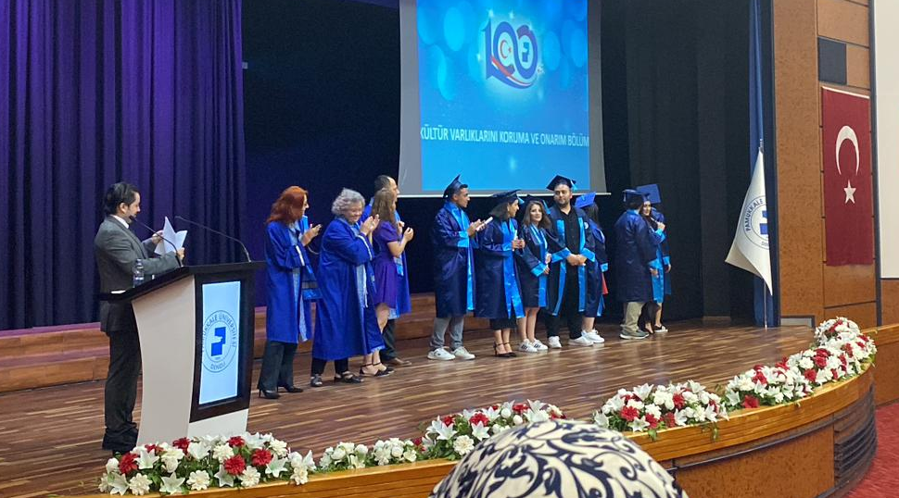
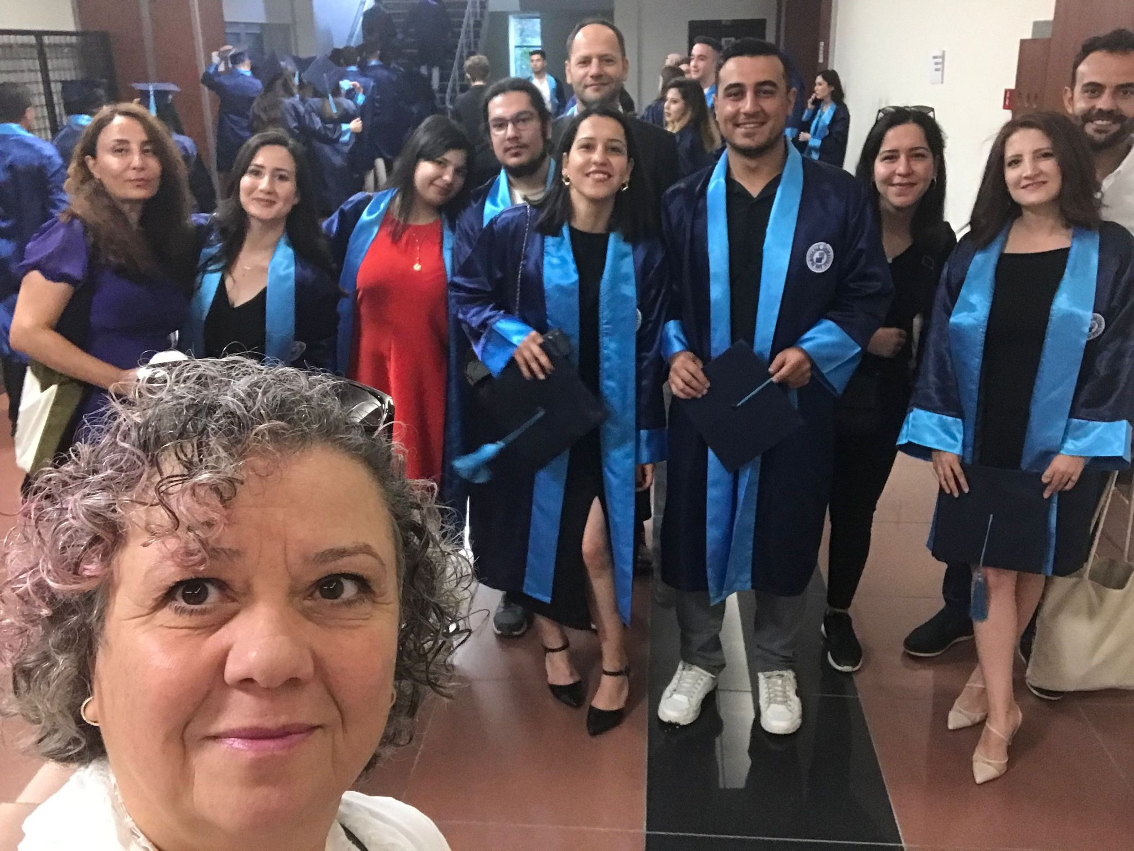
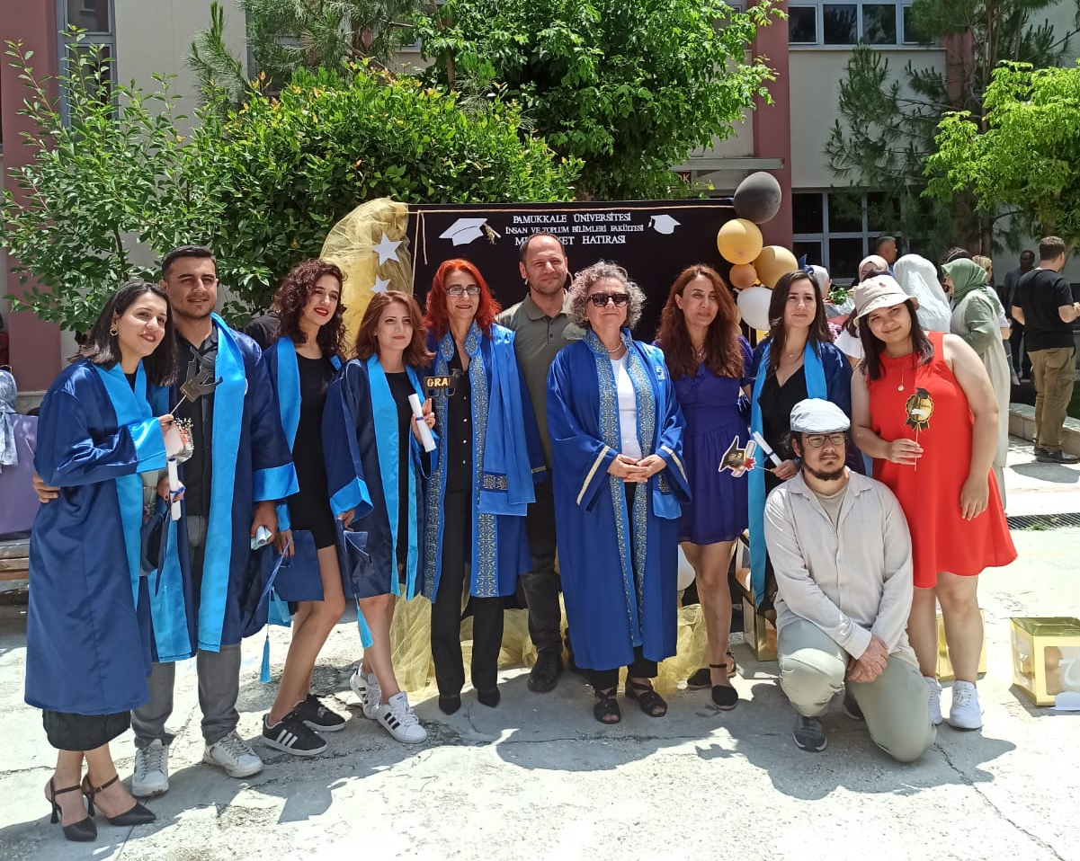
BÖLÜMÜMÜZ
DERSLİKLER
A Blok Zemin kat, A 105 ve A 106
LABORATUVARLAR
  A Blok bodrum kat
OFİSLERİMİZ
A Blok 1. kat

Slide 12
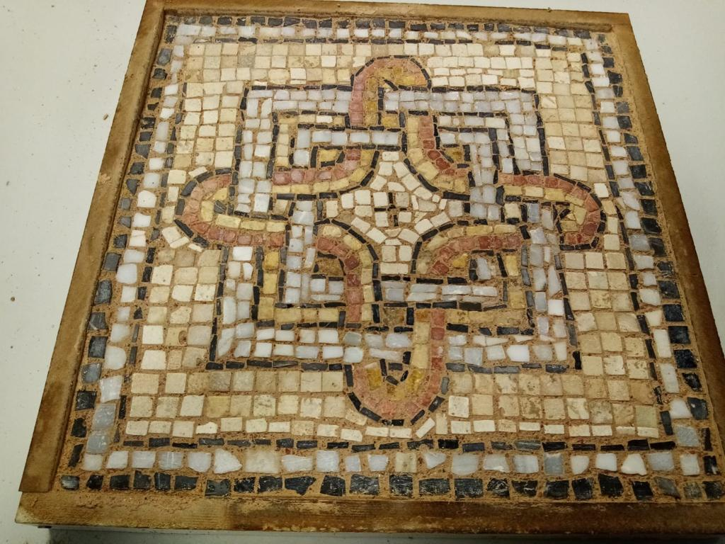
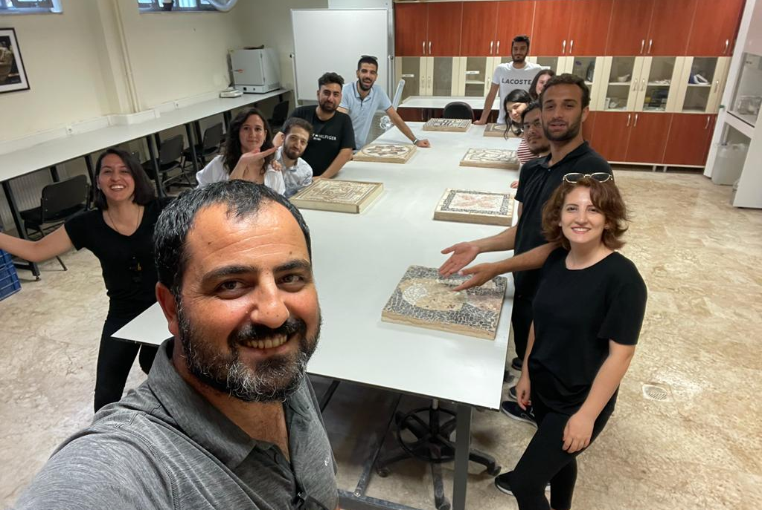
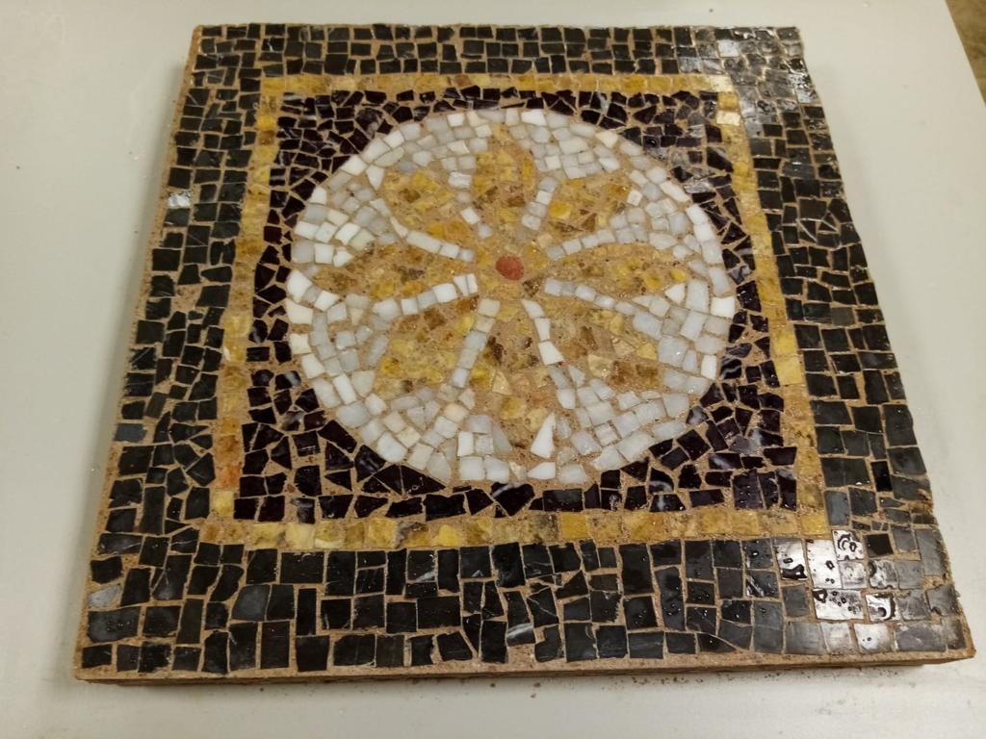
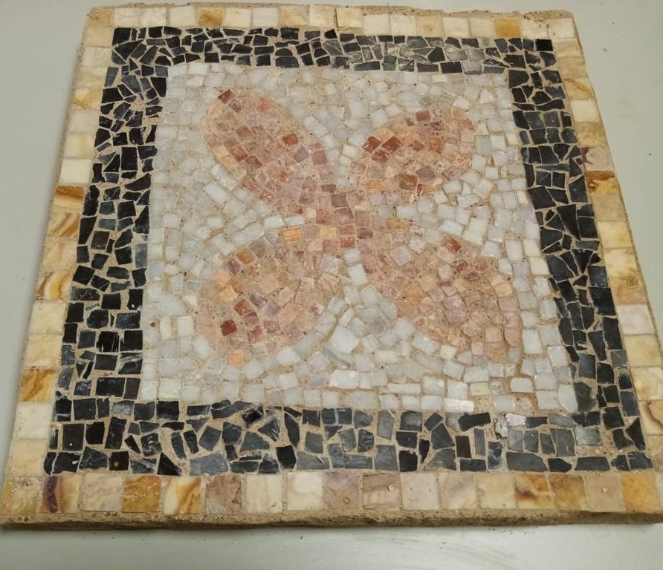
BÖLÜMÜMÜZ

Slide 13
AKADEMİK PERSONEL

Slide 14
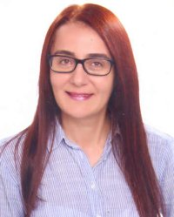
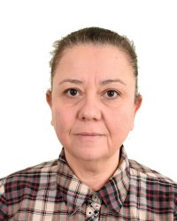
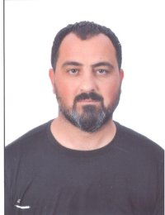
AKADEMİK PERSONEL
Dr. Öğr. Ü. Eylem GÜZEL
(Bölüm Başkanı)
Doç. Dr. İnci TÜRKOĞLU
(Bölüm Başkan Yardımcısı)
Dr. Öğr. Ü. Çağrı Murat TARHAN

Slide 15
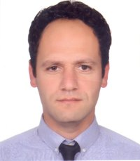

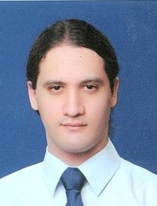
AKADEMİK PERSONEL
Öğr. Gör. Dr. Ali YAŞAR
Öğr. Gör. Fatma ŞENOL
(Danışmanınız)
Arş. Gör. Dr. Yıldırım Hasan SELEKOĞLU

Slide 16
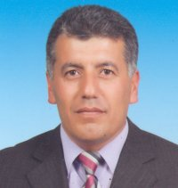
Mehmet SOYUÇOK
(Bölüm Sekreteri)

Slide 17
ÜNİVERSİTE YAŞANTISI

Slide 18

ÜNİVERSİTE YAŞANTISI
Yükseköğrenim, 12 yıllık zorunlu eğitim sisteminden birçok yönden farklıdır.
Hayatınız boyunca akademik, sosyal, sportif ve kültürel imkanlar açısından en fazla sayıda seçeneği üniversite döneminde bulacaksınız.
Bu imkanlardan faydalanmanız sizin yararınıza olacaktır.
Merak edin. Soru sorun. Fikrinizi söyleyin.
Yargılanma kaygısının bu imkanlardan yararlanmanıza engel olmasına izin vermeyin.

Slide 19

ÜNİVERSİTE YAŞANTISI
Üniversitede görev yapan her bir öğretim üyesinin sizden başka onlarca öğrencisi bulunmaktadır.
Öğretim üyesinin dersler dışında yürütmesi gereken bilimsel çalışmaları, akademik ve idari birimlerle ortak yürüttüğü işler, yönettiği projeler, katılması gereken toplantıları olabileceğini aklınızdan çıkarmayın.
Eğer mümkünse öncelikli olarak sormanız gereken soruyu yüz yüze ya da e-posta yoluyla sorun.

Slide 20

ÜNİVERSİTE YAŞANTISI
E-posta başlık ya da konu değil; metin kutucuğuna yazılır.
Yazdığınız e-postayı göndermeden önce en az bir kez mutlaka okuyun. Kendinizi net bir şekilde ifade edebildiğinizden emin olduktan sonra gönderin.
Öğretim üyesinin ofisine gitmeyi ancak e-posta yoluyla iletişime geçemeyecek kadar acil bir konu varsa düşünebilirsiniz.
Öğretim üyesinin ofisine gitmeyi gerektirecek bir durum olduğunda da e-posta yoluyla kendisinden randevu isteyin.
Öğretim üyesinin ofis saatlerine dikkat edin.

Slide 21
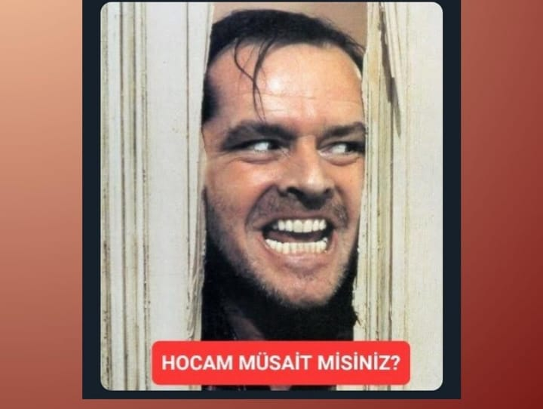
ÜNİVERSİTE YAŞANTISI
Ofise girerken öncelikle kapıyı çalmanız ve öğretim üyesinin müsait olup olmadığını sormanız gerekir.
Sağlıklı bir iletişim için sorunuzu önceden hazırlayın ve kendinizi olabildiğince kısa ve net bir şekilde ifade etmeye gayret gösterin.

Slide 22

BAZI GÖREV TANIMLARI…
Araştırma Görevlisi:
İlgili anabilim dalının işleyiş ile ilgili sorunlara ilişkin bilgi edinmek amacıyla başvurulacak ilk birimdir.
Danışman:
Öğrencinin ders kaydı, ders ekle-sil kontrolü vb. akademik konularla ilgili sorunlarını çözmede başvuracağı ilk birimdir.
Bölüm Başkanı:
Ders dağılımını yapmak, ders programını hazırlamak, danışmanla çözülemeyen durumlarda ve rapor alma, kayıt dondurma gibi durumlarda danışmanın aracılığıyla işleri yürüten yetkilidir.
Öğretim Üyesi:
Öğrencilik hayatınız boyunca aldığınız derslerin yürütülmesinden sorumlu, üniversitenin eğitim-öğretim ve araştırma faaliyetlerini yürüten kişidir.

Slide 23

DiKKAT EDiLMESi GEREKENLER
Bölüm Sekreterliği:
Mazeret kaydı-Mazeret sınavları, yaz okulları için dışardan ders almak ve ders kodlama hataları gibi konularda dilekçelerin teslim edildiği birimdir.
Yazı İşleri:
Muafiyet, ders silme-ekleme, not düzeltmeleri vb. gibi yönetim kuruluna girmesi gereken evrakların takibi, Soyadı değişikliği ile ilgili dilekçenin verildiği birimdir.

Slide 24

ÖĞRENCİ İŞLERİ
DiKKAT EDiLMESi GEREKENLER
  Öğrenci belgesi
  Transkript (not çizelgesi)
  Öğrenci kartı kaybedilmesi

Slide 25

ÖNLİSANS VE LİSANS YÖNETMELİĞİ
Ayrıntılı bilgiyi; https://www.pau.edu.tr/pau/tr/mevzuat
adresinden alabilirsiniz.

Slide 26

AKADEMiK TAKViM
Akademik takvim, üniversitelerin kayıt yenileme, ders ekle-sil, oryantasyon programı, akademik konular ile ilgili son başvuru tarihleri, sınav başlangıç-bitiş tarihleri ve resmi tatil günleri vb. bilgileri içeren takvimdir.
Akademik takvimi takip ederek ders kaydını ve işlemlerini gerçekleştirmek öğrencinin sorumluluğundadır!

Slide 27

PUSULA BİLGİ SİSTEMİ
Pusula Bilgi Sistemi, tüm uygulamalara tek bir kullanıcı adı ve şifre ile erişebilmeyi sağlayan ortak kimlik doğrulama platformudur.
Ders seçimlerinizi yapmak, notlarınıza (Öğrenci Bilgi Sistemi) ve e-postanıza bakmak için bu sistemi kullanırsınız.
Giriş yapmak için: https://pusula.pau.edu.tr/

Slide 28

KAYIT YENİLEME
Öğrenciler ders kayıt işlemlerini kendileri yapacaktır.
Öğrenimleri süresince de güz ve bahar dönemleri başında,
akademik takvimde belirtilen süre içerisinde kayıt yenilemek zorundadırlar.
  Ders kaydı:
https://pusula.pau.edu.tr adresine kullanıcı adı ve şifreniz ile
giriş yaptıktan sonra size uygun olan menüden ders kayıtlarınızı yapabilirsiniz.
Ders kayıtlarının nasıl yapılacağı ile ilgili videoyu Pamukkale Üniversitesi
Youtube Kanalından izleyebilirsiniz. https://www.youtube.com/watch?v=cQ2n1IOMPoY
  Ekle-sil-onayla işlemleri: tarihleri akademik takvimden tarihleri takip edin.

Slide 29

HATIRLATMALAR
Ders kaydınızı mümkünse cep telefonu ile yapmayınız.
(İnternet kesintisi durumunda kaydınız olmamaktadır)
E-posta, cep telefonu gibi iletişim bilgilerinizi
Pusula sistemine girerek güncelleyiniz.
Üniversite (@pauedutr),
SKS (@pausks) ve
PDREM (@paupdrem)’in instagram hesaplarını
takip etmek güncel gelişmelerden anında
haberdar olmanızı sağlayacaktır.

Slide 30

DERS KAYDI
Öğrenciler yarıyıl başında programına almak ve başarısızlığı nedeniyle tekrarlamak zorunda olduğu dersleri eklemek zorundadır.
Bu işlem PAÜ Pusula’daki Öğrenci Bilgi Sistemi’nden yapılır ve dersler seçildikten sonra danışman tarafından onaylanması gerekir.
Zamanında ders kaydı yapamadığınızda ekle-sil döneminde dilekçe vermeniz gerekir.
Öğrenci, süresi içinde usulüne uygun olarak almadığı (kayıt yapmadığı) derslere devam edemez ve bu derslerin sınavına giremez, girse de notu iptal edilir.

Slide 31

DERS SEÇİMİ
Öğrencinin her dönem alabileceği azami kredi sayısı; eğer dönem içinde alması gereken kredi sayısı 30’un üstündeyse;
Akademik ortalamasına göre;
    2.00’ın altında olan öğrenciler için en fazla 30 kredi,
    2.00-2.49 arası olanlar için en fazla 36 kredi,
    2.50’den fazla olanlar ise en fazla 42 kredidir.
    Eğer öğrencinin dönem içinde alması gereken kredi sayısı 30’un altındaysa maksimum 30 kredi alabilir.

Slide 32

DERSLERE KATILIM VE DEVAM
Derslere ve uygulamalara devam zorunluluğu dersin sorumlusu tarafından dönem başında belirlenir.
Tekrarlanan derslerde önceki dönemde devam koşulu yerine getirilmişse, ara sınavlara girmek kaydıyla devam koşulu aranmaz.
Derslere düzenli devam etmeniz akademik başarınızı doğrudan etkilemektedir.

Slide 33

SINAVLAR
Dönem içi (VİZE)
Genel sınavlar (FİNAL ve BÜTÜNLEME)
olmak üzere iki ana gruba ayrılır.
Dönem içi sınavlar, sürpriz küçük sınav(quiz), ara sınav ve mazeret sınavı olarak, öğrencinin dönem içi çalışmalarını değerlendirmek amacıyla yapılır.
Genel sınavlar ise öğrencinin dersin tümü üzerindeki başarısını belirlemek için yarıyıl/dönem sonu sınavı, bütünleme sınavı, üç ders sınavı, ek sınav ve muafiyet sınavı olarak yapılır.
Bu sınavlar yazılı (açık üçlü veya çoktan seçmeli), sözlü veya hem yazılı hem sözlü ve/veya uygulamalı olarak yapılabilir.
Yükseköğretim Kurumları Öğrenci Disiplin Yönetmeliği’ne göre kopya çekmek ve çektirmek bir yarıyıl okuldan uzaklaştırma cezası ile sonuçlanmaktadır.

Slide 34

DERS BAŞARI NOTU
Bir dersteki başarı durumu ‘Ders Başarı Notu’ ile belirlenir.
Dönem sonu başarı notu, vize ve final* (bütünleme) sınavlarının yüzdeliklerine göre hesaplanır.
*Öğretim üyesinin hazırladığı programa bağlı olarak ara sınavlar, ödevler, uygulamalı çalışmalar vb. bu notlara katkıda bulunmaktadır.
Her dersin sorumlu öğretim üyesi size ders başında ders içerikleri (syllabus) hakkında bilgi verecektir. Bunları dikkatle okuyun ve dönem boyunca ders izlencesini takip edin!

Slide 35

DERS BAŞARI NOTU
Dönem içi notlarının her birinin ders başarı puanına katkısı toplamı %40-%70 aralığında olmak koşulu ile ilgili öğretim elemanı tarafından belirlenir.
Dönem sonu sınavının ders başarı puanına katkısı %30-60 aralığında olmak koşulu ile ilgili öğretim elemanı tarafından dönem başında belirlenir.

Slide 36

DERS BAŞARI NOTU
Sınıf mevcudu 20’den az ise; doğrudan mutlak değerlendirme uygulanacaktır.
Sınıf mevcudu 20 ve üzerinde ise; sınıf başarı ortalaması dikkate alınarak not sistemine karar verilecektir.
  Sınıf ortalaması 60 ve üzeri olması durumunda mutlak değerlendirme,
  Sınıf ortalaması 60’tan küçük olması durumunda ise bağıl değerlendirme uygulanacaktır.

Slide 37
MUTLAK DEĞERLENDİRME
Mutlak Değerlendirme Tablosu
Başarı Notu | Başarı Puanı | Başarı Notu Katsayı | Sonuç
A1 | 95-100 | 4.00 | Geçer Not
A2 | 90-94 | 3.75
A3 | 85-89 | 3.50
B1 | 80-84 | 3.25
B2 | 75-79 | 3.00
B3 | 70-74 | 2.75
C1 | 65-69 | 2.50
C2 | 60-64 | 2.25
D1 | 55-59 | 2.00 | Koşullu Geçer
D2 | 50-54 | 1.75
F1 | 0-49 | 0.00 | Başarısız
F2 | Devamsız | 0.00
Koşullu geçer notların başarılı kabul edilebilmesi için öğrencinin akademik ortalamasının mezuniyet öncesinde en az 2.25 olması gerekir.
Ayrıca bkz. DEĞERLENDİRME VE NOTLANDIRMA YÖNERGESİ: https://www.pau.edu.tr/dsbmyo/tr/sayfa/pau-not-sistemi

Slide 38

DERS BAŞARI NOTU
Bir dersten F1, F2 notlarından birini alan öğrenci, o dersi açıldığı ilk yarıyılda tekrarlamak zorundadır.
Ancak tekrarlanan derslerin yarıyıl ders programlarında çakışması halinde, öğrenci bu derslerden birini ilgili yönetim kurulu kararıyla almayabilir.
Geçer not alınan bir ders tekrar alınamaz.

Slide 39

DERS BAŞARI NOTU
Koşullu geçer not alınan dersler derslerin açılan ilk dönemde tekrar alınma zorunluluğu yoktur.
Tüm derslerden geçer not ya da koşullu geçer not almış ancak akademik ortalaması 2.25’in altında olan öğrenciler, mezuniyet koşulu olan bu ortalamayı elde edinceye kadar koşullu geçer notla geçtikleri derslerden kendi seçecekleri sayıda dersi/dersleri tekrar almak zorundadır.

Slide 40

EDUROAM:
KAMPÜS İÇERISINDE İNTERNETE GIRIŞ
Kurulum için;
http://www.pau.edu.tr/eduroam sayfasını ziyaret ederek hem bilgisayarınıza hem de cep telefonunuzdaki ücretsiz Wi-Fi kurulumunu yapabilirsiniz.

Slide 41

EĞİTİM DESTEK SİSTEMİ (EDS)
Bu sistem ile dersini aldığınız öğretim üyesinin yüklediği ders dokümanlarını alabilirsiniz.
EDS’ye PAÜ Pusula Bilgi Sistemi’nden erişebilirsiniz.

Slide 42
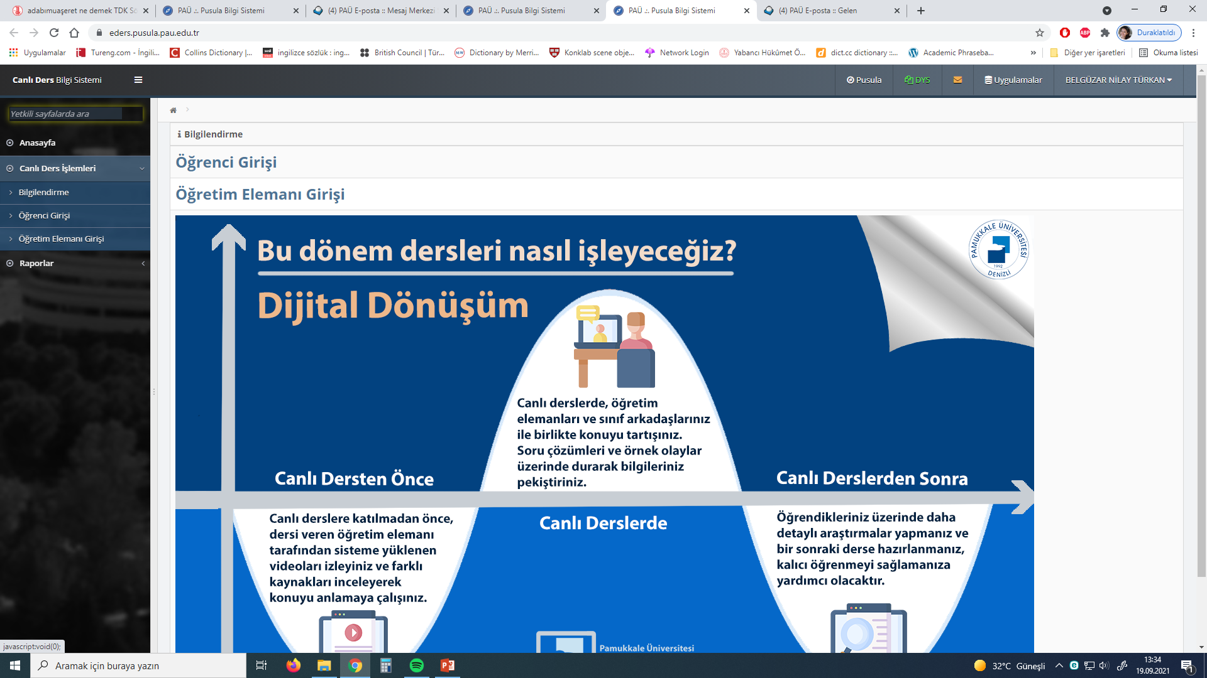
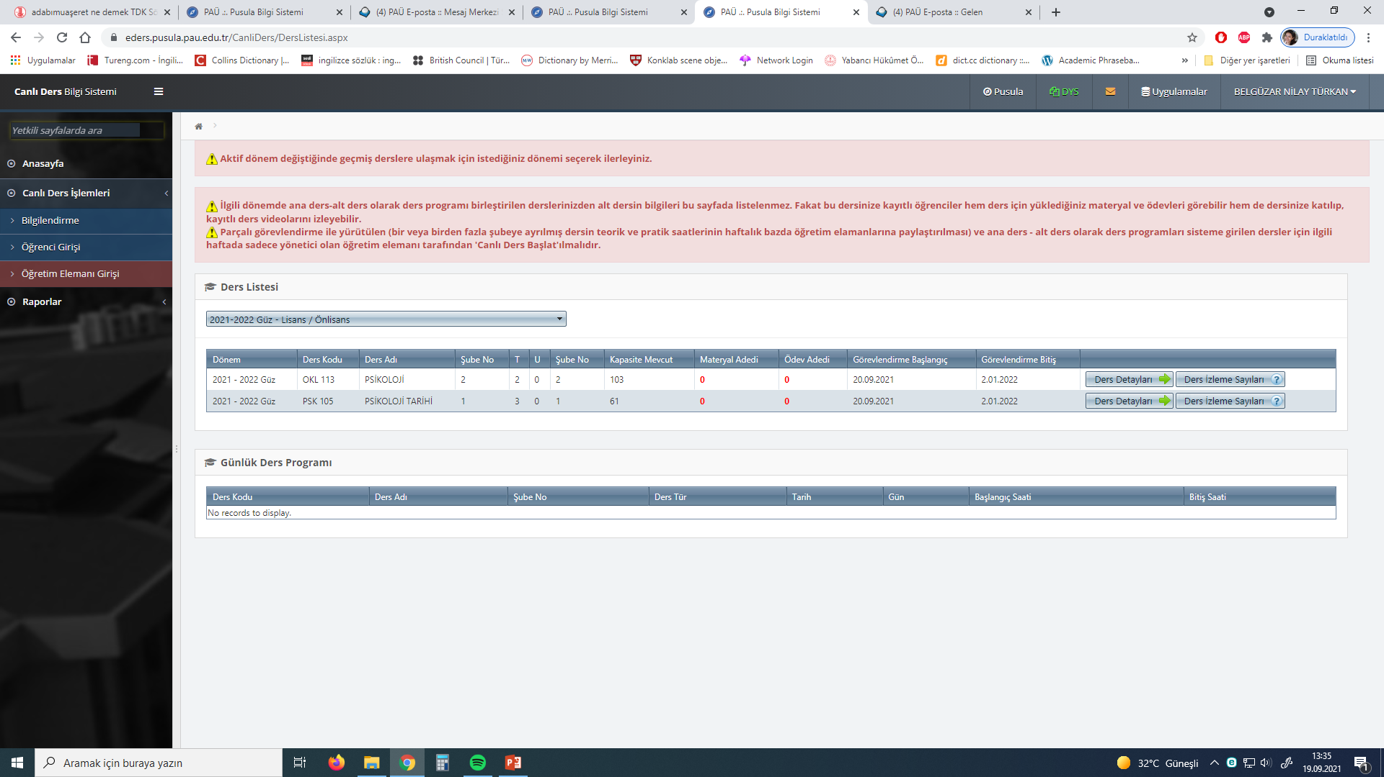
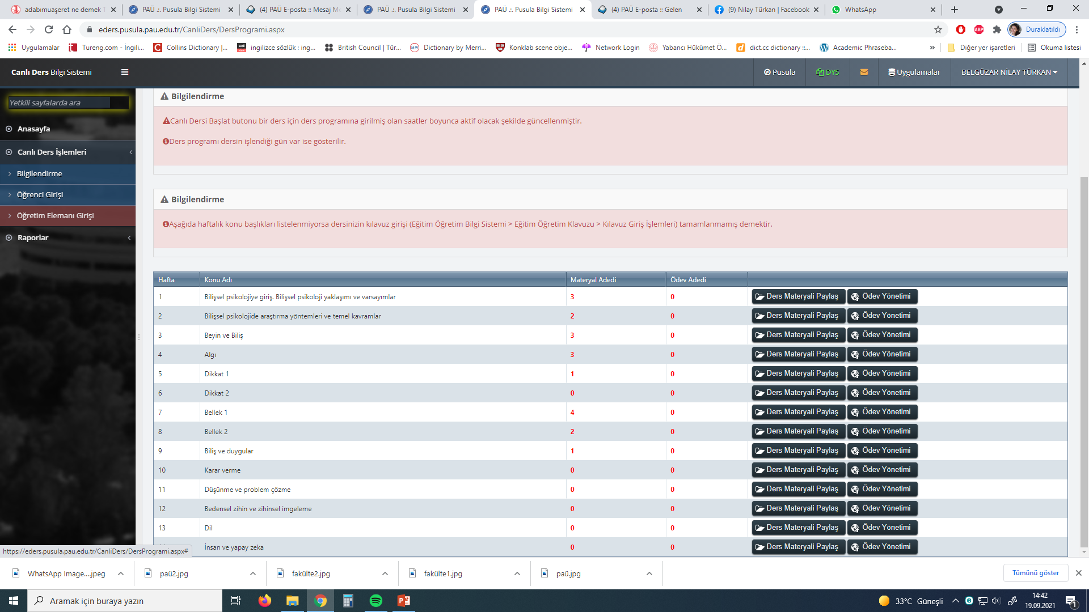
CANLI DERS SISTEMI

Slide 43




ÖĞRENCİ DEĞİŞİM PROGRAMLARI
Ayrıntılı bilgi için:
Farabi Koordinatörlüğü
http://www.pau.edu.tr/farabi/tr/
Ayrıntılı bilgi için:
Uluslararası İlişkiler Koordinatörlüğü
http://www.pau.edu.tr/uluslararasi/tr
Ayrıntılı bilgi için:
Uluslararası İlişkiler Koordinatörlüğü
http://www.pau.edu.tr/uluslararasi/tr
Öğr. Gör. Fatma ŞENOL
Erasmus Koordinatörü

Slide 44














ÖĞRENCİ TOPLULUKLARI

Slide 45

ÖĞRENCİ TOPLULUKLARI
Ne tür etkinlikler?
Kampçılık eğitiminden salsa derslerine, film gösterimlerinden sosyal sorumluluk projelerine, dağ tırmanışlarından ağaç dikimine kadar yılda 800’den fazla etkinlik gerçekleştiriyorlar.
  Konserler
  Gösteriler
  Konferanslar
  Atölyeler
  Kurslar
  Toplantılar
  Piknikler, Buluşmalar
  Sosyal Sorumluluk Projeleri
ETKİNLİKLERDEN
HABERDAR OLMAK
İÇİN FAKÜLTENİZDEKİ
PANOLARI TAKİP EDİN.

Slide 46

ÖĞRENCİ TOPLULUKLARI
Bir topluluğa kayıt başvurusu yapabilmek için, PAÜ pusula bilgi sistemine giriş yaparak,
SKS Bilgi Sistemi > Topluluk İşlemleri > Topluluk Başvurusu adımlarını izleyebilir, istediğiniz topluluğu seçerek başvuru işlemini tamamlayabilirsiniz.
Üye olduktan sonra toplulukları sosyal medyadan takip etmeyi ve tanışma toplantılarına gitmeyi unutmayınız.
Toplulukların sosyal medya hesaplarını takip ederek etkinlik duyurularına ulaşabilirsiniz.
https://www.pau.edu.tr/sks
PAÜ Psikoloji Topluluğu

Slide 47
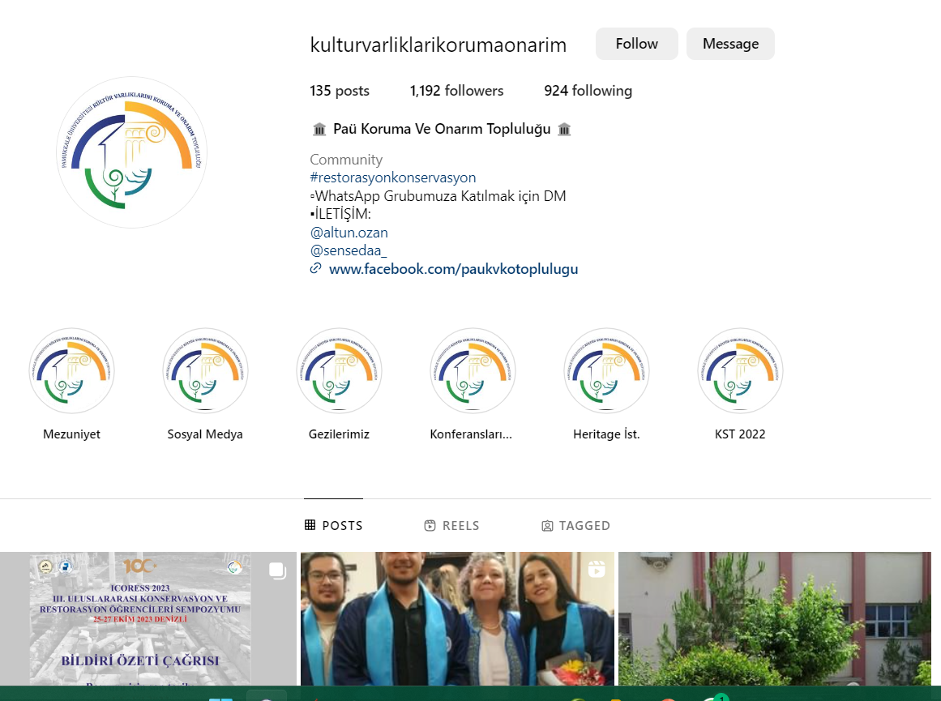
ÖĞRENCİ TOPLULUKLARI
KORUMA VE ONARIM TOPLULUĞU

Slide 48
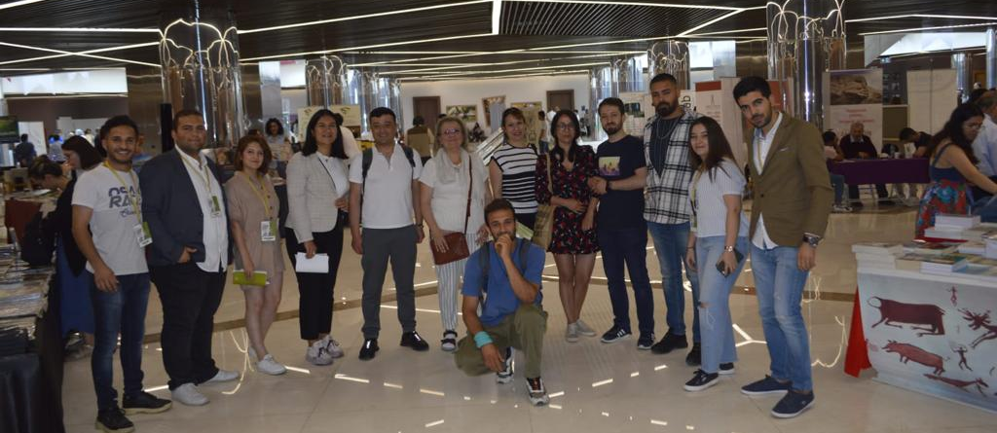
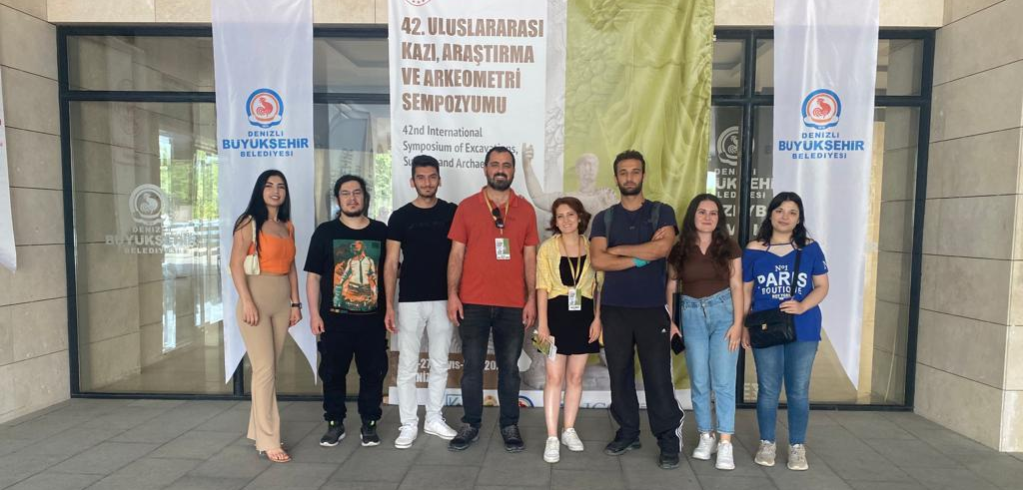
ÖĞRENCİ TOPLULUKLARI

Slide 49
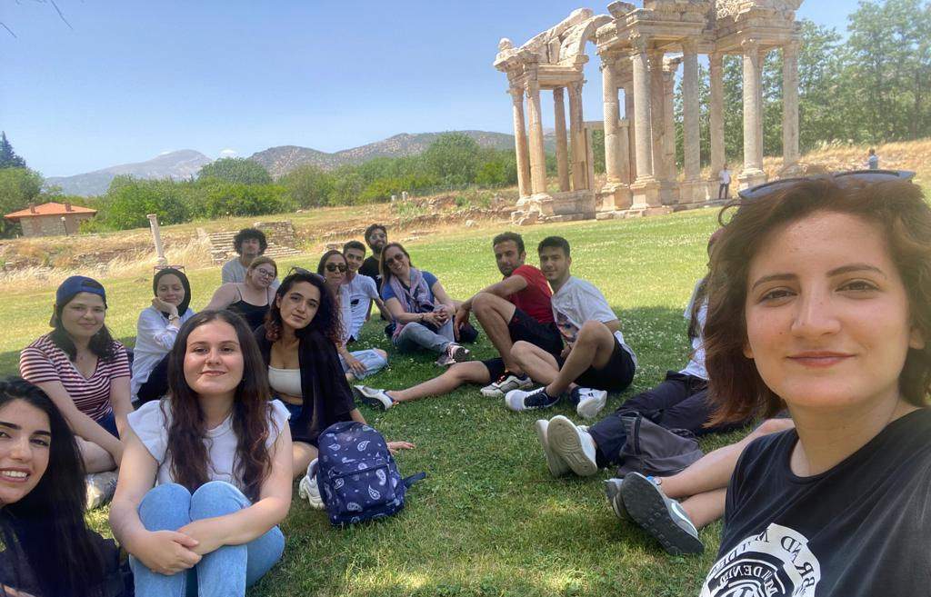
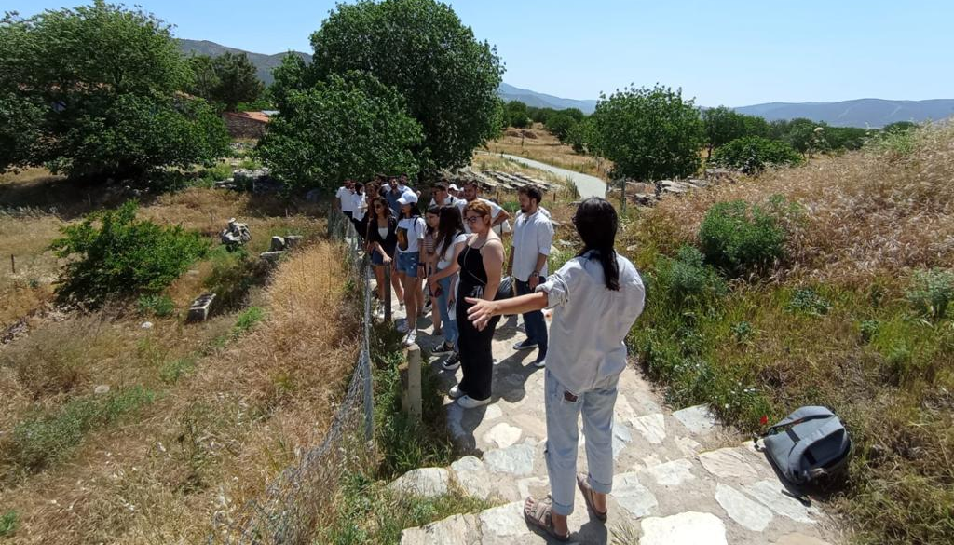
ÖĞRENCİ TOPLULUKLARI

Slide 50

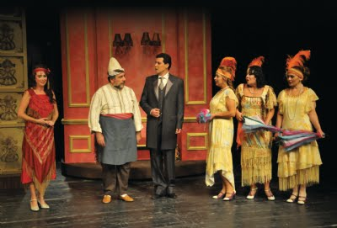


HASAN KASAPOĞLU KÜLTÜR MERKEZİ
(DENİZLİ DEVLET TİYATROSU)
İzmir
Ankara
Öğrencilere indirimli biletler
İstanbul
Antalya

Slide 51


PROF.DR. HÜSEYIN YILMAZ
KONGRE KÜLTÜR MERKEZI

Slide 52

PROF.DR. FUAT SEZGIN KÜTÜPHANESI
Kütüphaneden öğrenci kartınızla 5 kitabı 15 günlük süre zarfında ödünç alabilirsiniz.
İstediğiniz kitap başka bir kullanıcıda görünüyorsa, rezerv koydurabilir ve kitabı iade edildiğinde ödünç almak üzere ayırtabilirsiniz.
Aynı zamanda http://kutuphane.pau.edu.tr/ üst alanda yer alan kısma aradığınız konuyu yazarak yayınlanmış makale ve bildirilere ulaşabilirsiniz.
Toplu Katalog ile başka bir üniversitenin kütüphanesindeki istediğiniz kitabı kargo ücretini ödeyerek ödünç alabilirsiniz.
Kütüphaneye başvurarak Kampüs Dışı Erişim Formunu doldurup online makale, dergilere her yerden ulaşabilirsiniz.

Slide 53

ENGELLİ ÖĞRENCİ BİRİMİ
Pamukkale Üniversitesi Engelli Öğrenci Birimi’nin hedefi, herkesin yerleşke içerisinde yer alan tüm mekanlara, hizmetlere ve bilgi kaynaklarına erişebilmesini sağlamaktır.

Slide 54

İŞ OLANAKLARI
Kısmi Zamanlı Öğrenci
Akademik ve idari birimlerde geçici işlerde çalıştırılan ve işçi sayılmayan öğrencidir.
Her Ekim ayında başvurusu yapılır, ihtiyaç halinde Şubat ayında da ilana çıkılmaktadır.
Başvurular için; http://www.pau.edu.tr/sks/
adresinden ilgili kısma bakabilirsiniz.

Slide 55

HASTANELER
Pamukkale Üniversitesi Eğitim Uygulama ve Araştırma Hastanesi
Ayrıntılı bilgi için http://www.pau.edu.tr/hastane adresini ziyaret edebilirsiniz. Yüzyüze, telefonla veya online randevu alabilirsiniz.
Pamukkale Üniversitesi Habib Kızıltaş Psikiyatri Hastanesi
Ayrıntılı bilgi için: http://www.pau.edu.tr/psikiyatri
Pamukkale Üniversitesi öğrencileri yüzyüze, telefonla veya online randevu alabilirler.
Pamukkale Üniversitesi Diş Hekimliği Fakültesi
Hasta kabulüne başlamıştır. Ayrıntılı bilgi için 0 258 296 4218-19

Slide 56

MEDİKO SOSYAL MERKEZİ
Bütün PAÜ öğrencileri hafta içi
08:30-16:30 saatleri arasında Mediko’dan yararlanabilir.
Sosyal güvenceniz olsun ya da olmasın ücretsiz muayene olabilirsiniz.
Mediko binası Gölbahçe’yi geçtikten sonra sağ tarafınızda kalacaktır.

Slide 57

PSİKOLOJİK DANIŞMA VE REHBERLİK
EĞİTİM, UYGULAMA VE ARAŞTIRMA MERKEZİ
PDREM nerede?
Eğitim Fakültesi ve Devlet Tiyatrosu’nun arasında, Mühendislik Fakültesi karşısında yer almaktadır.
PDREM Ekibi 1 uzman psikolog, 2 psikolojik danışmandan oluşmaktadır.
PDREM’de yapılan görüşmeler gizlilik ilkesi çerçevesinde yürütülmektedir.

Slide 58




PSİKOLOJİK DANIŞMA VE REHBERLİK
EĞİTİM, UYGULAMA VE ARAŞTIRMA MERKEZİ
PDREM’e şahsen gelerek başvuru formunu doldurabilirsiniz.
Üniversite yaşamına uyum, etkili zaman yönetimi, verimli ders çalışma, oda arkadaşıyla yaşamak, hayır diyebilmek, girişkenlik, sunum kaygısı, flört şiddeti, depresyon, kaygı vb. gibi konulardaki broşürlerimize internet sitemizden ulaşabilirsiniz.
https://www.pau.edu.tr/pdrem/tr

Slide 59


ŞEHİT ÖMER HALİSDEMİR SPOR KOMPLEKSİ
ÜYELİK
Pamukkale Üniversitesi öğrencileri Spor Merkezi'ni PAÜ kimlik kartları ile “günübirlik” kullanabilirler. Ayrıca Spor Merkezi'ni yıl içinde daha fazla kullanmak isteyenler için üyelik paketleri hazırlanmıştır. Bu paketlerin amacı, Spor Merkezi'ni sürekli kullanan kullanıcılara daha uygun fiyat seçeneği sunabilmektir.
Ayrıntılı bilgi için: http://spormerkezi.pau.edu.tr/
Telefon: 0 258 296 28 68

Slide 60

DİJİTAL BASKI MERKEZI
Kınıklı Merkez Yerleşke içinde hizmete giren Dijital Baskı Merkezi’nde grafik tasarım hizmetleri, dijital baskı makinaları ile baskı sonrası işlemler ve ciltleme hizmetleri verilecek olup; broşür, afiş, dergi, kitap, kartvizit, davetiye gibi ürünlerin toplu basımı yaptırabilirsiniz.
Adres: Pamukkale Üniversitesi Kınıklı Yerleşkesi İktisadi İşletme Binası
İletişim:
0 533 890 9809
0 258 296 2560
E-mail: paubaskimerkezi@gmail.com

Slide 61

PAÜ MERKEZ YEMEKHANELERİ
PAÜ YEMEK uygulaması üzerinden rezervasyon
https://www.pau.edu.tr/pau/tr/yemekMenuleri
Tabldot yemek ücreti: 15 liradır.
Yemek bursu:
SKS Bilgi Sistemi’nden başvurunu yapabilirsiniz. Yemek bursu için PAÜ Anasayfadaki duyuruları takip ediniz.

Slide 62



YİYECEK & İÇECEK ALTERNATİFLERİ
MORFOLOJİ YEMEKHANESİ
HAVUZBAŞI KAFE & RESTAURANT
SOSYAL TESİSLER (KONUKEVİ RESTORAN)

Slide 63




YİYECEK & İÇECEK ALTERNATİFLERİ
PAÜ KAFE
AY KAFE
VİTAMİN KAFE
GÖL KAFE

Slide 64


Her gün farklı dersliklerde ders alıyor olacaksınız. Ancak unutmamalısınız ki bu derslikleri sizden başka birçok öğrenci de kullanmaktadır.
Derslikten çıkarken çay bardağı vb. çöpünüzü çöp kutusuna atmanız, masanın üzerinde bırakmamanız gerekir.
Benzer şekilde koridorlar, çalışma alanları, kantinler, tuvaletler, bahçe alanlarında da size en yakın çöp kutusunu kullanabilirsiniz.

Slide 65


Geri Dönüşüm
KAMPÜSTE SIFIR ATIK
Kampüsteki 10 ayrı noktaya, geri dönüşümün sağlanabilmesi için kartla çalışan atık toplama makineleri kuruldu.
Atıkmatikler içine atlan her cam, plastik ve metal için bir puan kazandırıyor. Kazanılan puanlar, okullardaki kantin ve kafelerde kullanılabiliyor.

Slide 66

KAMPÜSTE YAYA ÖNCELİĞİ
Kampüs trafik yönetmeliğine göre araçların, yaya geçitlerinin gerisinde tam olarak durması ve geçmek isteyen yayalara öncelikle yol vermesi zorunludur.
Taşıma veya yükleme / indirme amacıyla kısa süreli dahi olsa hiçbir araç kaldırım ve yaya yoluna çıkamaz.

Slide 67

ÖĞRENCİ KATILIMI
«ÖNEMLİ, EŞİT VE SORUMLU OYUNCULAR»
Aktif öğrenci → “çalışmaya önemli ölçüde zaman harcayan, yerleşkede vakit geçiren, öğrenci organizasyonlarına aktif katılan, öğrenciler ve biriminin diğer personelleri ile sık sık etkileşime giren kişi”
Sürekli Öğrenme ve Gelişim
Aidiyet ve Motivasyon
Farklı Deneyimler
Problem Çözme
Sorumluluk
Gönüllülük

Slide 68

ÖĞRENCİ KATILIMI
Öğrenci Temsilcilikleri
Fakülte/Bölüm Program Değerlendirme Komiteleri
Fakülte/Bölüm Kurulları
Bölüm Danışma Kurulları
Kalite Komisyonu Öğrenci Temsilcisi
Birim Kalite Komiteleri
KAVDEM Kısmi Zamanlı Çalışma
«ÖĞRENCİ HER YERDE»

Slide 69

ANKETLER
Aldığınız eğitim ve hizmetlerin kalitesini iyileştirmek, Üniversitemizin sürekli gelişimini sağlamak amacıyla görüşleriniz bizim için değerli…
PUSULA Bilgi Sistemi
  DERS DEĞERLENDİRME ANKETLERİ
  DERS KAZANIMLARI ANKETİ
  PROGRAM YETERLİLİKLERİ ANKETİ
  AKTS İŞ YÜKÜ ANKETİ
ÖZDEĞERLENDİRME ANKETİ (YILLIK)

Slide 70


GENEL BİLDİRİM(ÖNERİ) SİSTEMİ
Üniversitede yaşadığınız deneyimlere yönelik istek, memnuniyet, öneri ya da şikayetlerinizi paylaşabilirsiniz…
Genel Bildirim Sistemi

Slide 71
Akreditasyon nedir?
Yükseköğretim kurumlarının; eğitim ve öğretim, araştırma ve geliştirme, toplumsal katkı ve idari hizmet süreçlerindeki planlama, uygulama, izleme ve iyileştirme süreçlerinin nitel ve nicel olarak değerlendirilmesi ve belgelendirilmesidir.
Kurumsal Akreditasyon Programı’na (KAP) ilişkin tam ve koşullu akreditasyon kararları YKS Yükseköğretim Programları ve Kontenjanları Kılavuzunda belirtilir.
Kalite güvencesi ve akreditasyon süreçlerinde başarı elde edilmesiyle birlikte, üniversitemizin ulusal ve uluslararası düzeyde tanınırlığı ve bilinirliği artacaktır.
Aynı zamanda iç kalite güvence sistemi belgelendirilmiş bir üniversiteden mezun olmak ulusal ve uluslararası düzeyde iş bulma imkanına katkı sağlayacaktır.
Detaylı bilgiler için tıklayınız.

Slide 72
Yükseköğretim kalite kurulu (YÖKAK) Kurumsal Akreditasyon Programı
Üniversitemiz bu yıl YÖKAK kurumsal Akreditasyon Programına dahil olmuştur.
Program kapsamında YÖKAK Değerlendiricileri üniversitemizi ziyaret ederek yönetici, personel ve öğrenciler ile görüşmeler gerçekleştirecektir.
Öğrencilerimizden beklentilerimiz;
  Biriminiz web sitesini, öğrenci menüsü ve Kalite Güvencesi menüsünü incelemeniz,
  Üniversitemiz Kalite Komisyonu, KAVDEM, Birim Kalite Komiteleri, Kalite ve Sürekli Gelişim Topluluğu ve faaliyetlerinden haberdar olmanız,
  Danışmanınızı bilmeniz ve iletişim halinde olmanız,
  Eğitim Destek Sisteminde ORY 101 kodlu ders içeriğindeki bilgilendirme sunumunu incelemeniz,
  Pusula Bilgi Sisteminde yer alan bu sunumda da belirtilen öğrenci anketlerinden haberdar olmanız,
  Üniversitemiz 2022 Kurum İç Değerlendirme Raporundan haberdar olmanız.
  KAP Broşürü için tıklayınız.

Slide 73
HEPiMiZE iYi BiR AKADEMiK YIL DiLiYORUZ!
ÜNIVERSITE HAYATINIZ BOL ARAŞTIRMALI, KEŞFETMELI, EĞLENCELI VE VERIMLI OLSUN!

